Slide 1
Анализ рисуночных тестов
Ольга Карпенко
Международный институт соционики

Slide 2
Рисуночный тест в соционике
Рисуночный тест был предложен Г.А.Шульманом для определения, прежде всего, признака «статика-динамика», а затем и других соционических признаков.
Испытуемого просят нарисовать на стандартном листе формата А4 «несколько несложных рисунков»:
  флаг;
  солнце;
  лицо;
  парусную лодку;
  белье на веревке;
  вертолет;
  лошадь.

Slide 3
Особенности рисуночного теста
Если рисуночный тест проводить «в режиме реального времени», когда испытуемый рисует в присутствии тестирующих, то ни возраст (старше 14 лет), ни профессиональные навыки (дизайн, художественная школа и т.п.) не оказывают значительного воздействия на результат.
Время выполнения рисунков сильно зависит от соционического типа и других психологических особенностей испытуемых.
Увеличение времени на выполнение рисунков («домашняя работа») не влияют на проявление признака «статика-динамика».

Slide 4
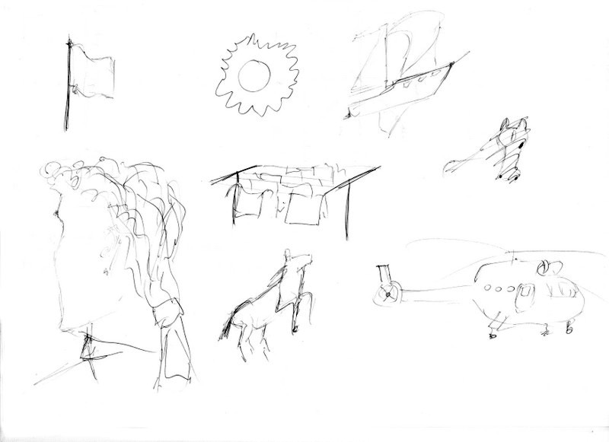
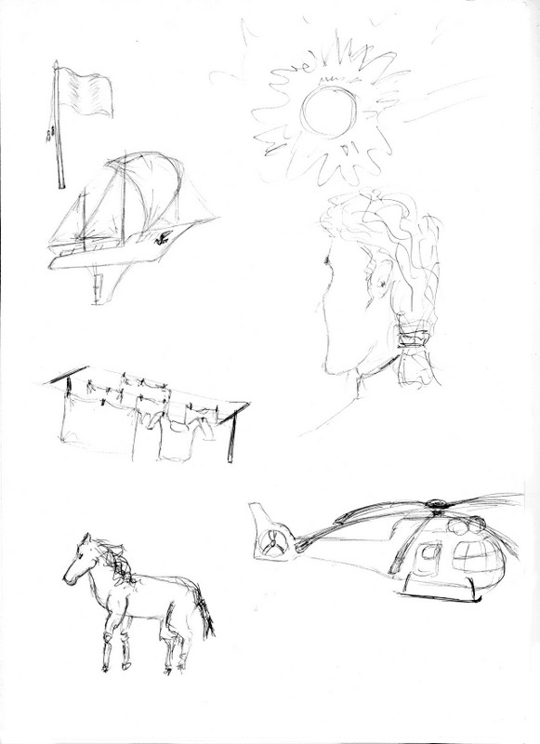
Краткосрочный и длительный рисунки, выполненные одним человеком

Slide 5
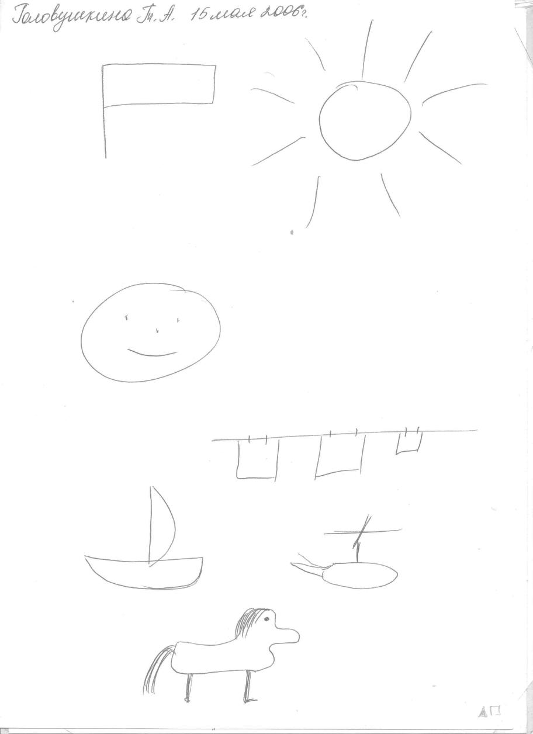
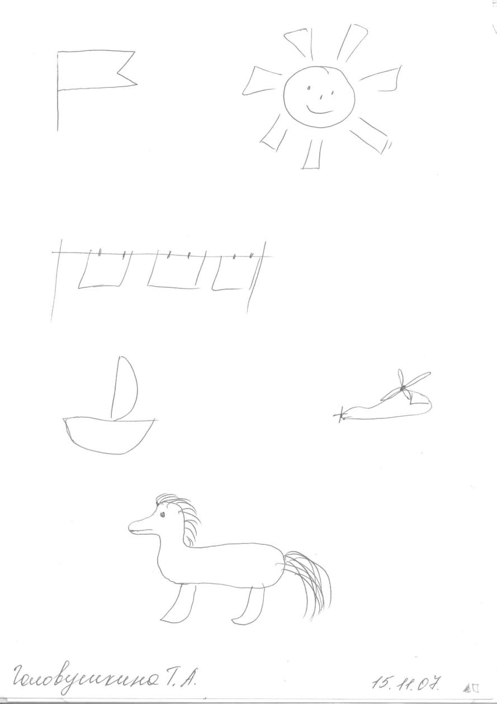
два рисунка с интервалом в полтора года

Slide 6
Проявления «статики-динамики» в графике:
статика:
  «медленная» линия;
  акцент на передаче формы;
  параллельные линии,
  прямые углы;
  движение точное, медленное;
  симметричность;
  стремление отобразить покой, устойчивое положение;
  четкий контур;
  однотолщинная линия;
  рубленный штрих;
  привычный ракурс…
динамика:
  «быстрая» линия;
  акцент на передаче движения;
  изгибы, извивающиеся линии, пересечения;
  движение плавное, быстрое;
  асимметричность;
  стремление передать движение, неустойчивое положение;
  разрывы контура;
  вариации нажима;
  вязь, гибкий штрих;
  необычный ракурс…

Slide 7
«Статика-динамика» в рисуночном тесте:
статика:
  «медленная» линия;
  четкий контур;
  параллельные линии,
  прямые углы;
  стремление отобразить покой, устойчивое положение;
  акцент на передаче формы;
  равномерный нажим…
динамика:
  «быстрая» линия;
  разрывы контура;
  изгибы, извивающиеся линии, пересечения;
  стремление передать движение, неустойчивое положение;
  акцент на передаче движения;
  вариации нажима…

Slide 8
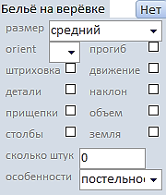
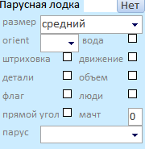
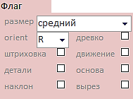
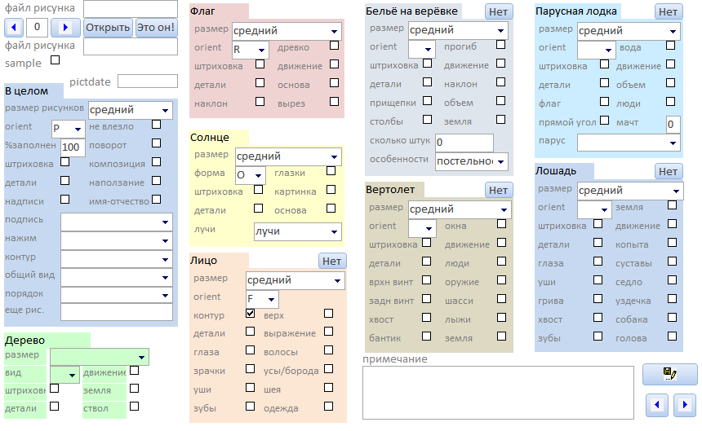
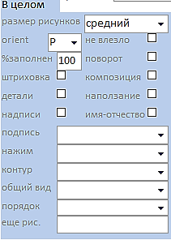
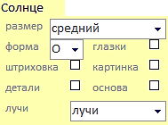
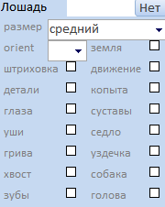
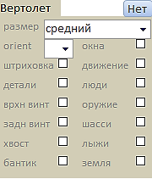
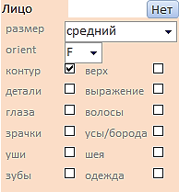
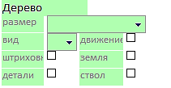
Параметры рисунка

Slide 9
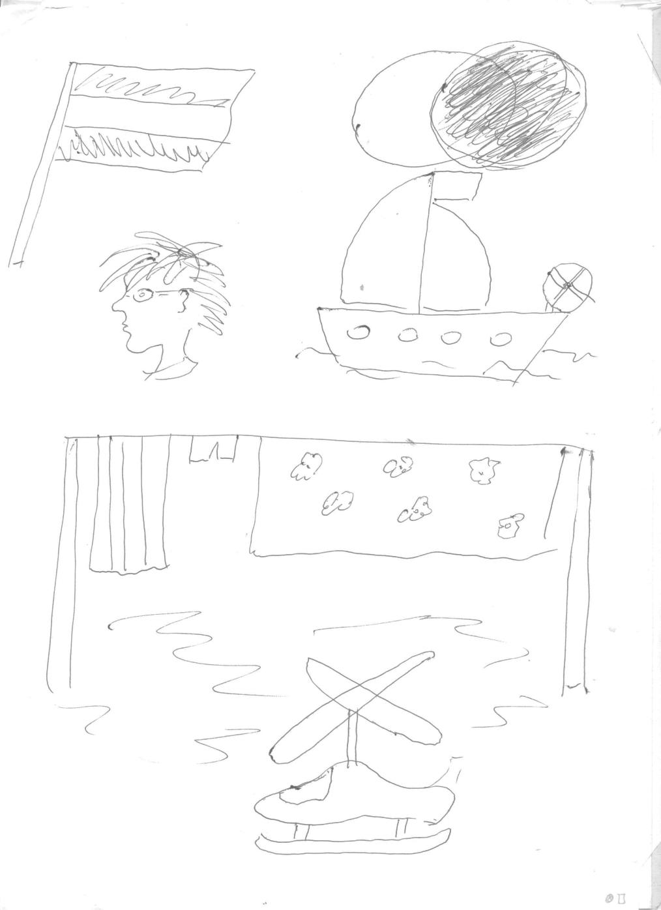
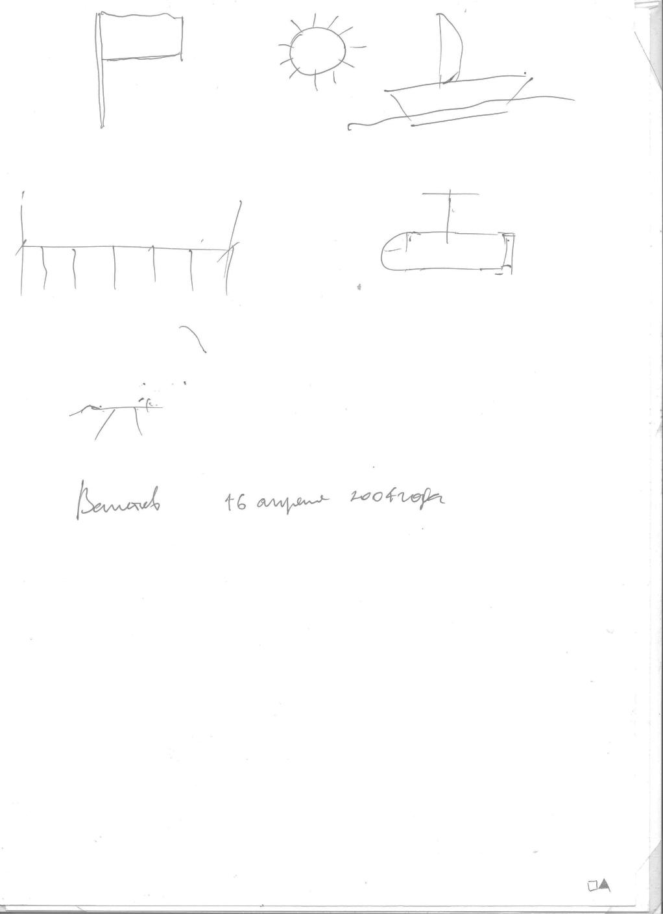
детали и их отсутствие

Slide 10
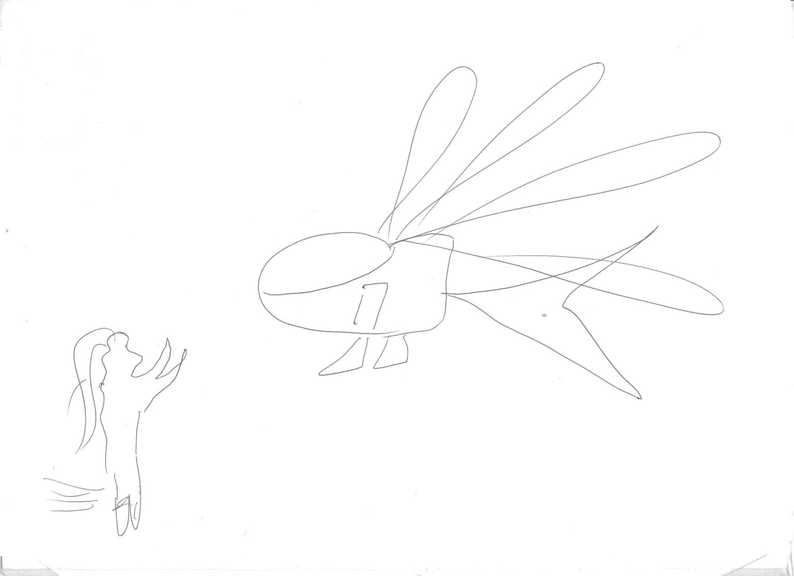
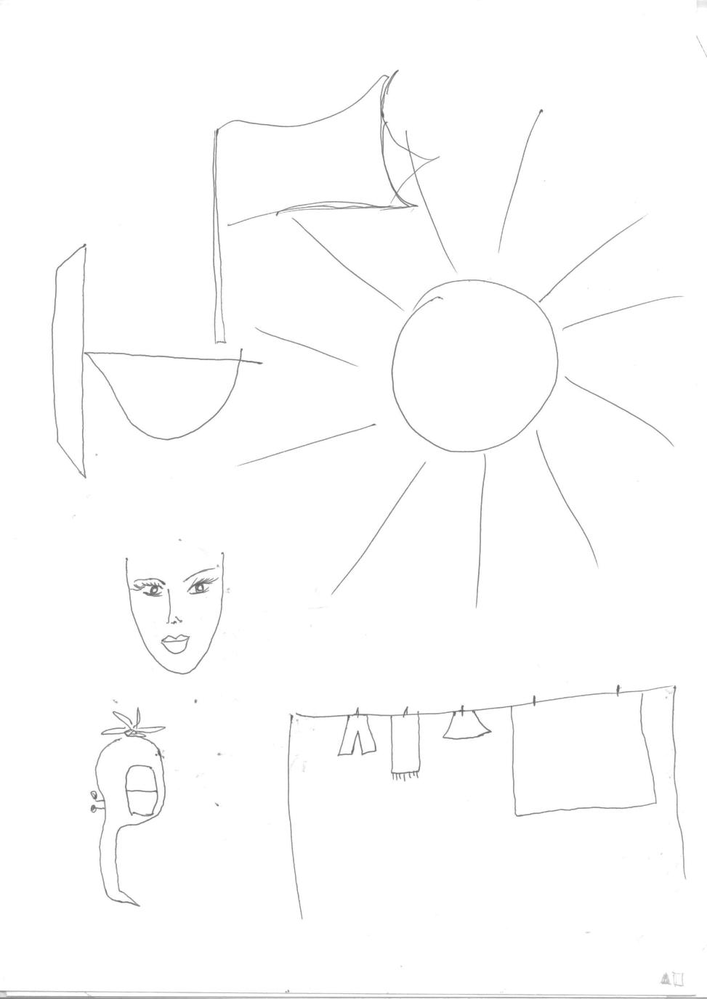
поворот листа

Slide 11
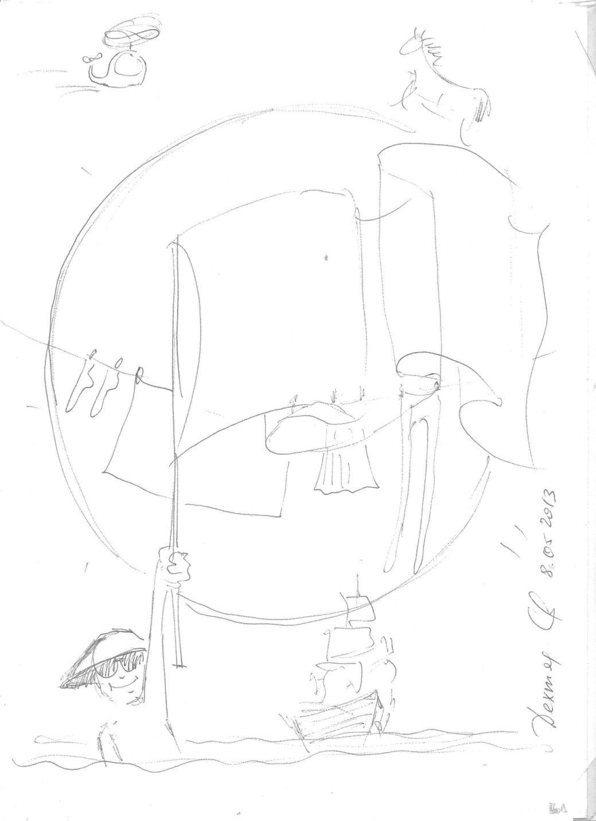
композиция

Slide 12
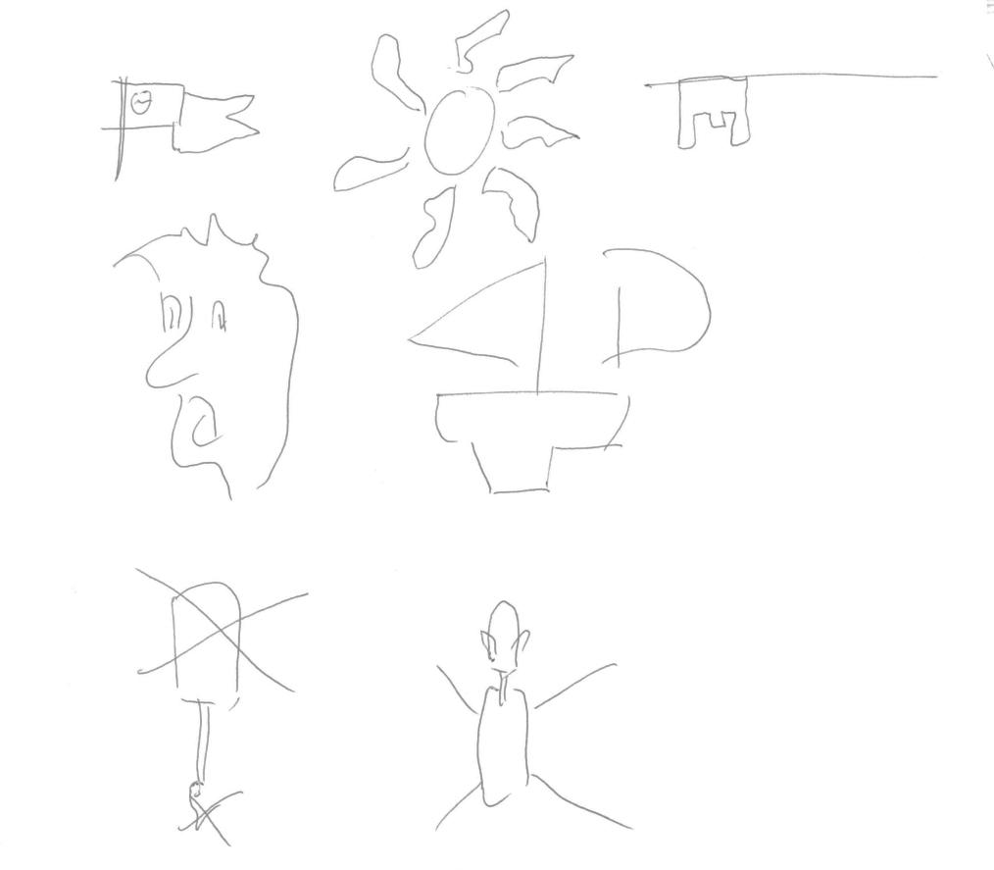
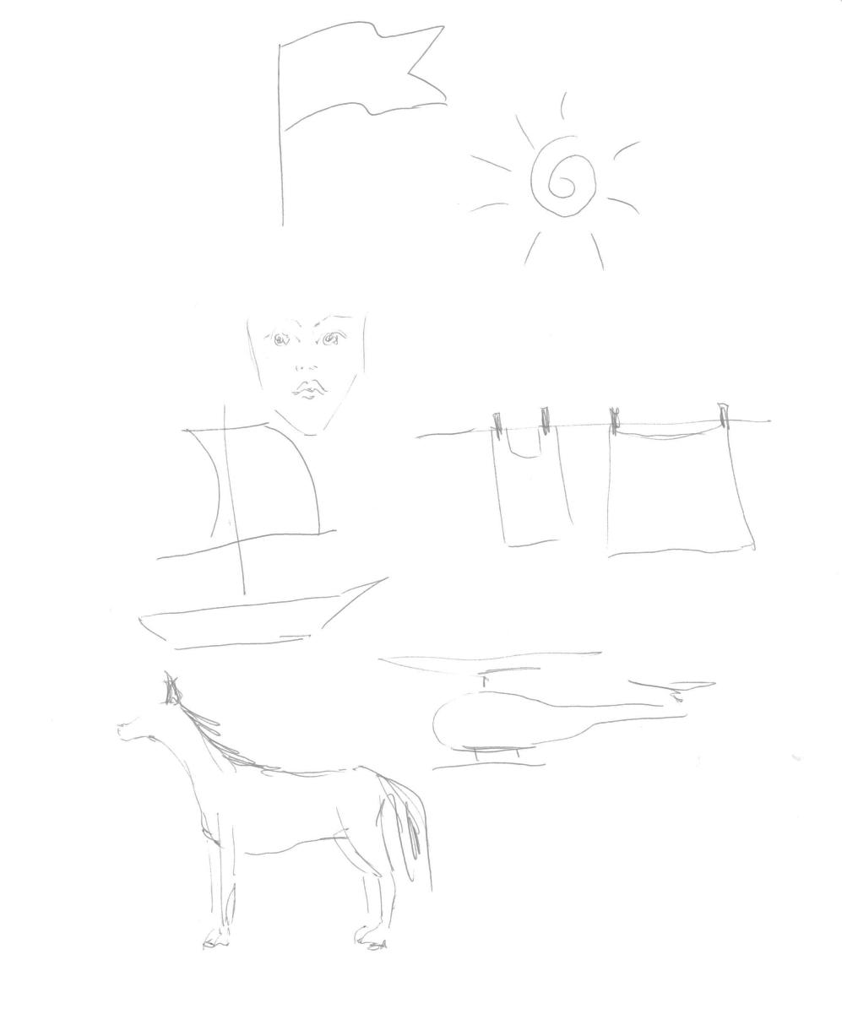
необычные решения

Slide 13
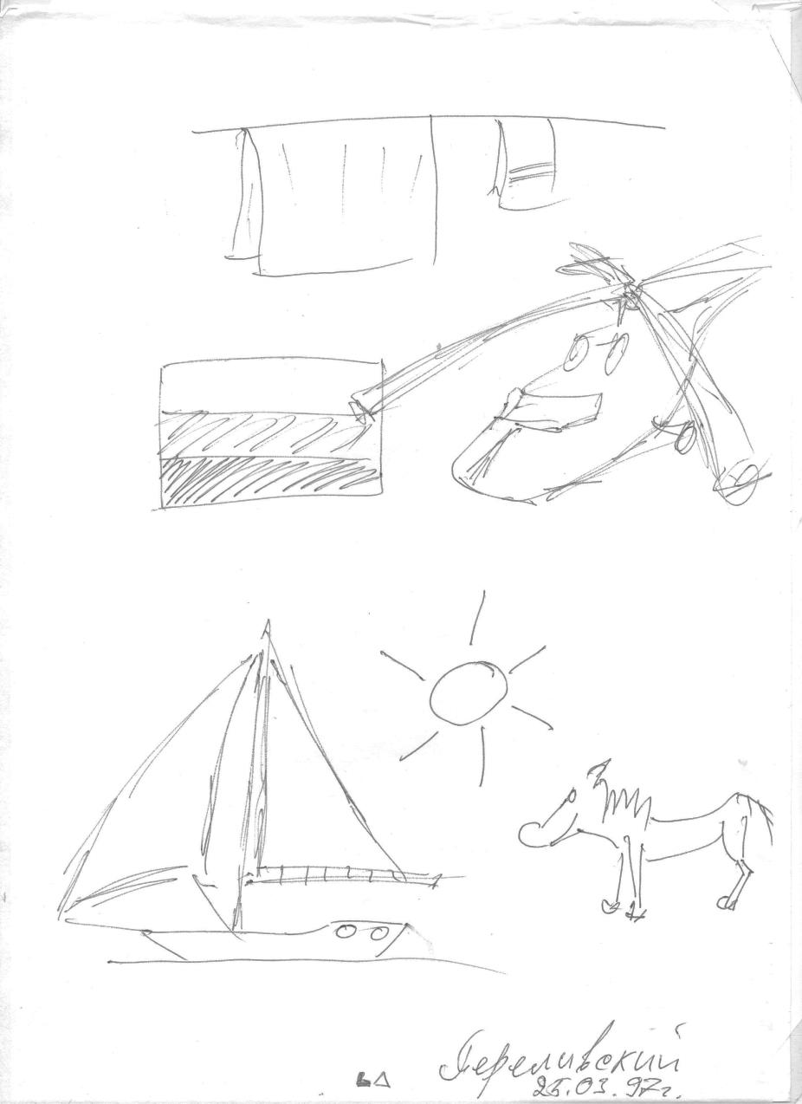
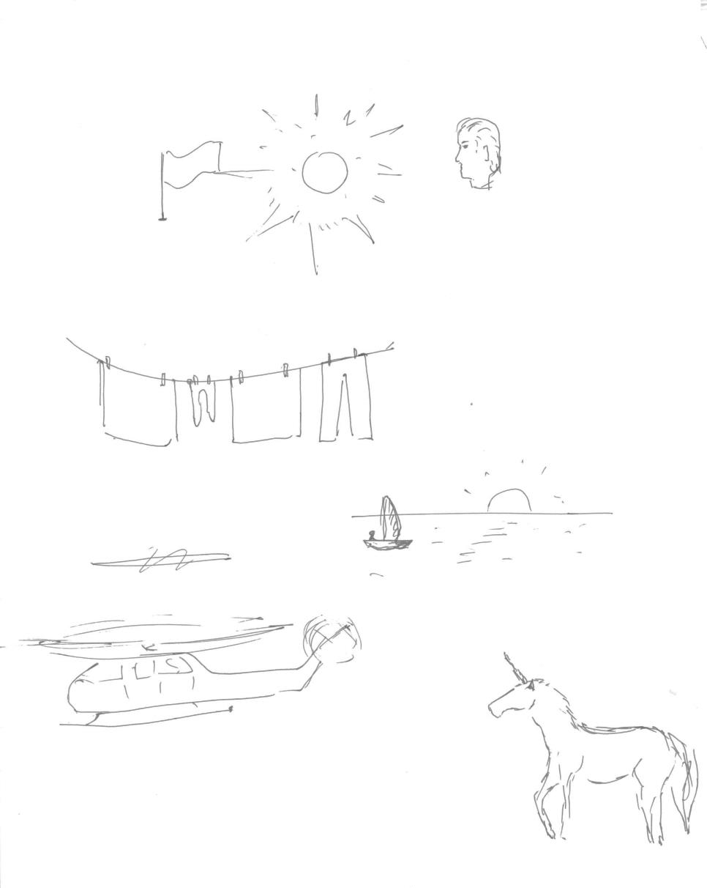
родственные

Slide 14
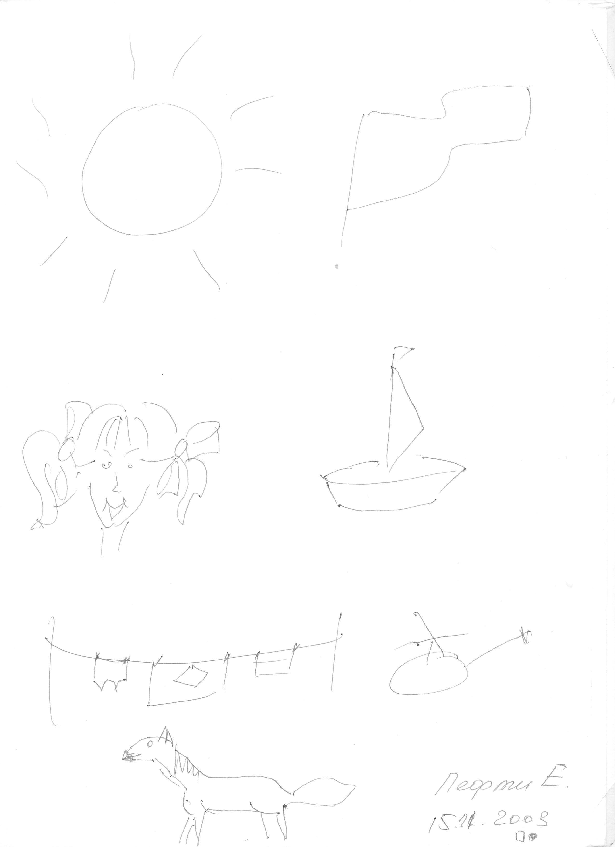
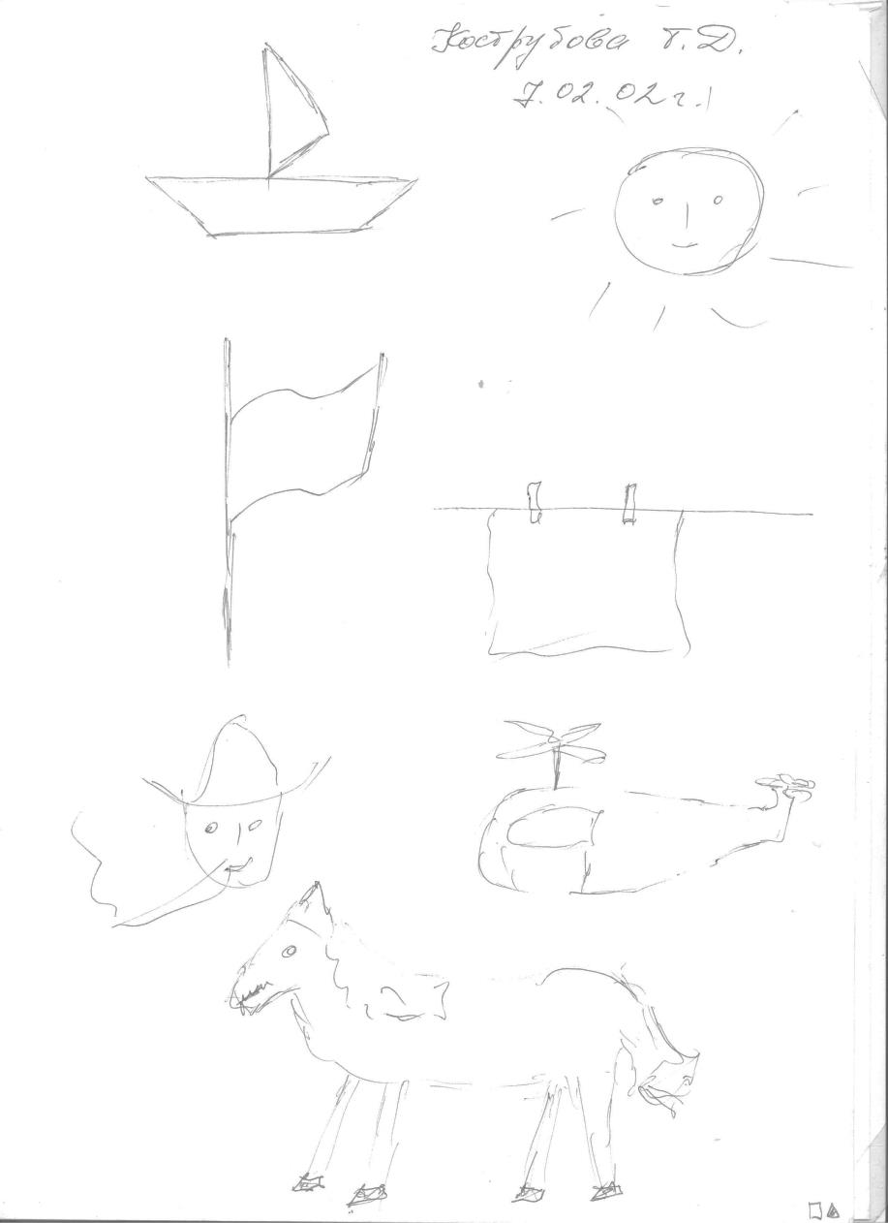
родственные

Slide 15
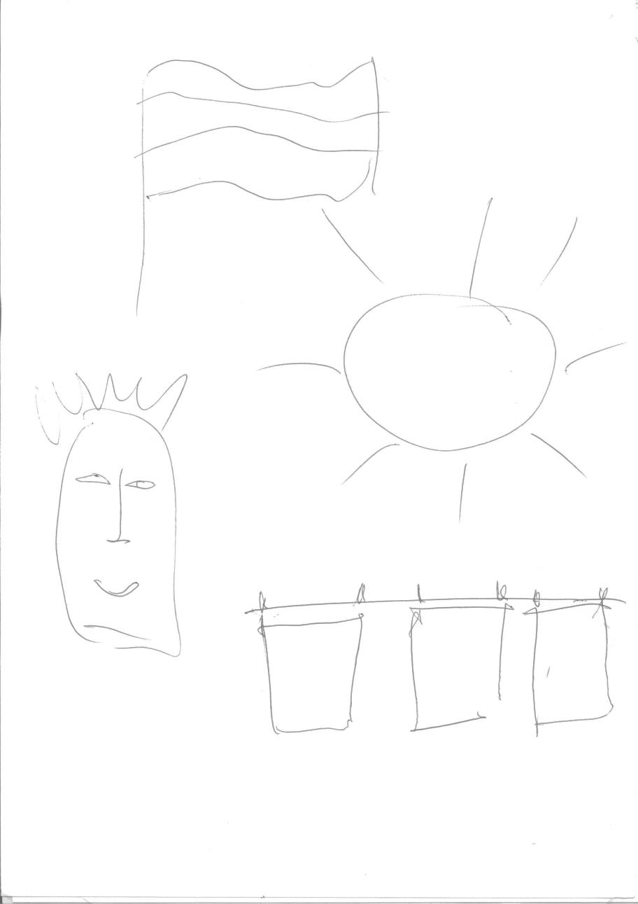
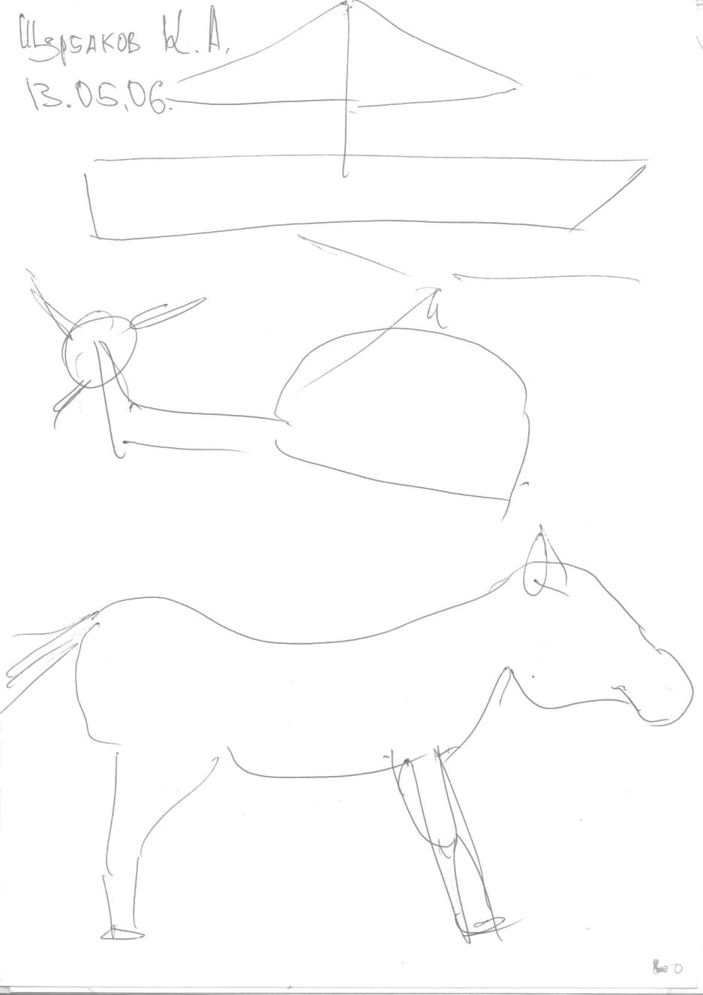
заполнение 200%

Slide 16
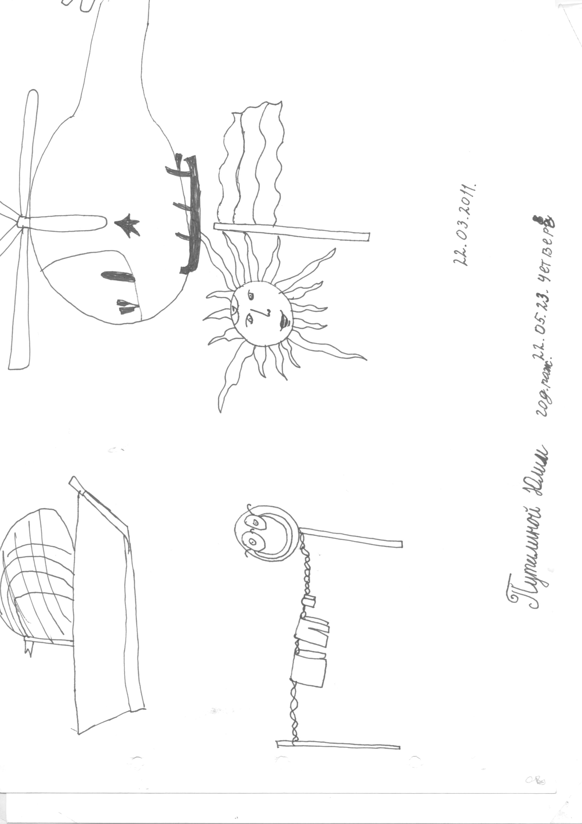
детский рисунок

Slide 17
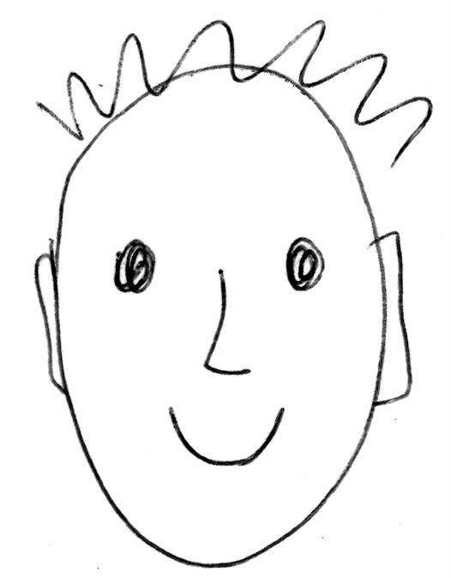
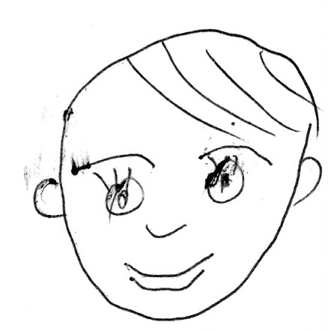
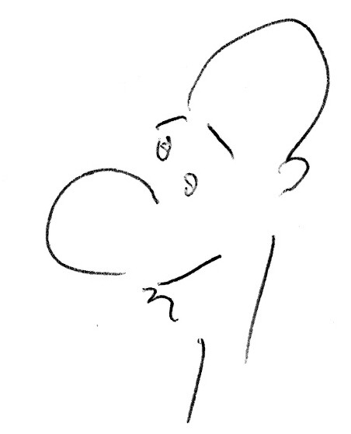
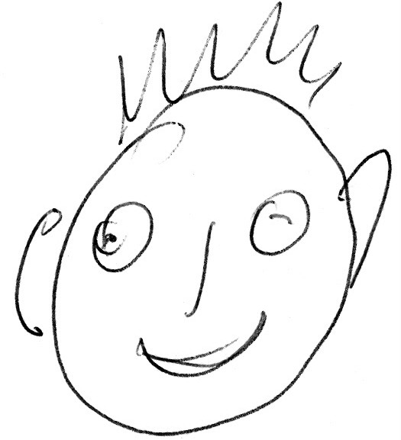
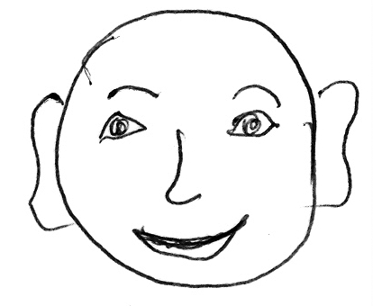
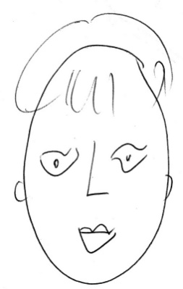
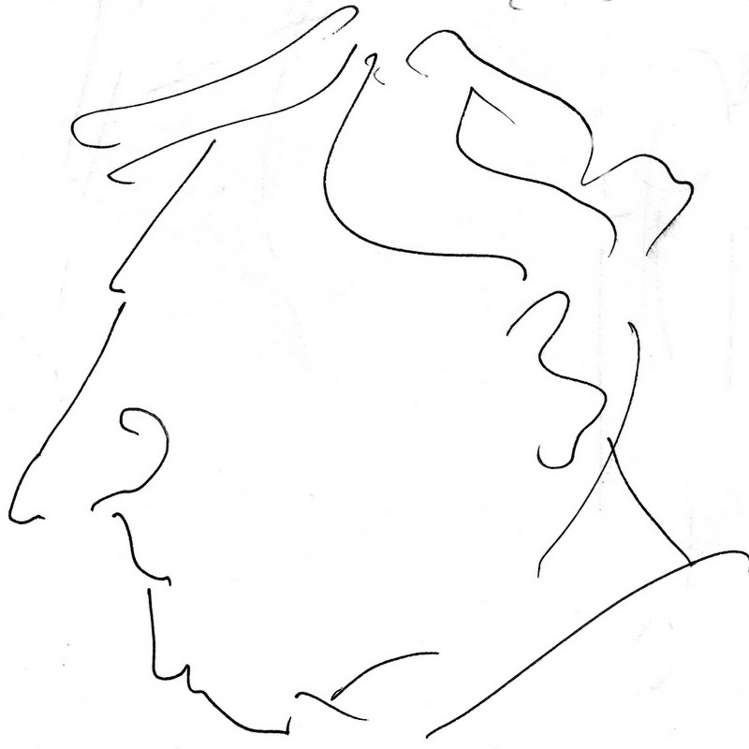
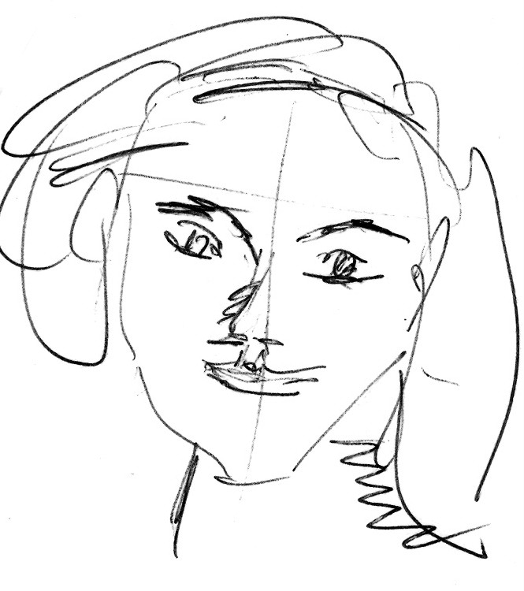
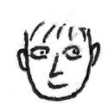
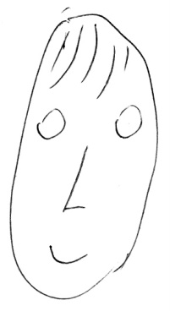
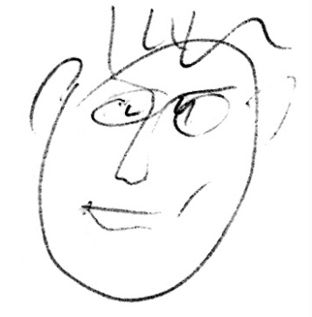
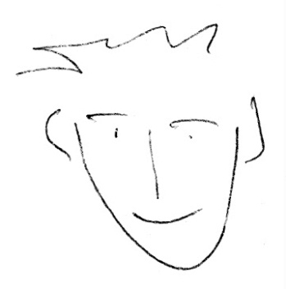
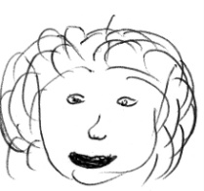
статика - динамика

Slide 18




Добро пожаловать на PowerPointBase.com!
01 02 03 04
Что-то нас ждет впереди?!
Формализовано описание параметров рисунка.
Идет наполнение базы
и первичный анализ
что известно?
сбор данных
анализ
формализация
Собрано около 2000 тестов-рисунков.
Создана база данных

Slide 19
Описание листа в целом

Slide 20
Движение в рисунках

Slide 21
Детали и штриховка

Slide 22
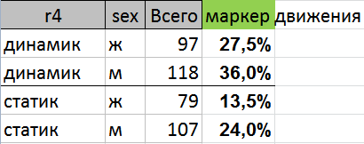
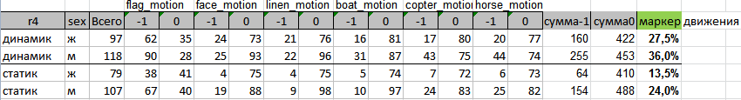
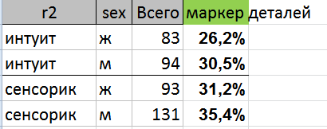
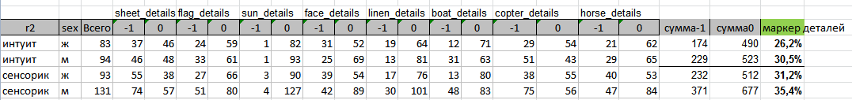
Предварительный анализ

Slide 23
Выводы
Рисуночный тест может служить полезным инструментом для определения признака «статика-динамика». Его наглядность тем выше, чем ярче проявлен этот признак у конкретного человека.
Формализация проявлений этого признака в рисуночном тесте довольно сложна.
Возможно, в результате дальнейших исследований удастся выделить маркеры других признаков, в частности – «сенсорика-интуиция», «логика-этика», «рациональность-иррациональность»

Slide 24
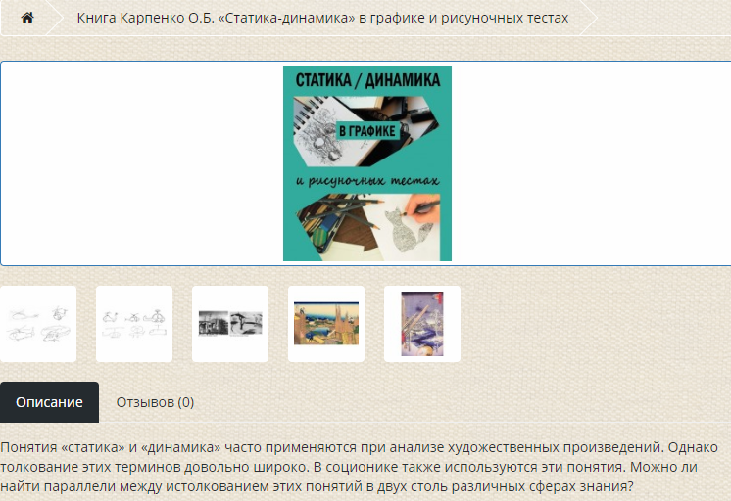
http://shop.socionic.info/static_dynamic

Slide 25
Спасибо за внимание!

